Slide 1
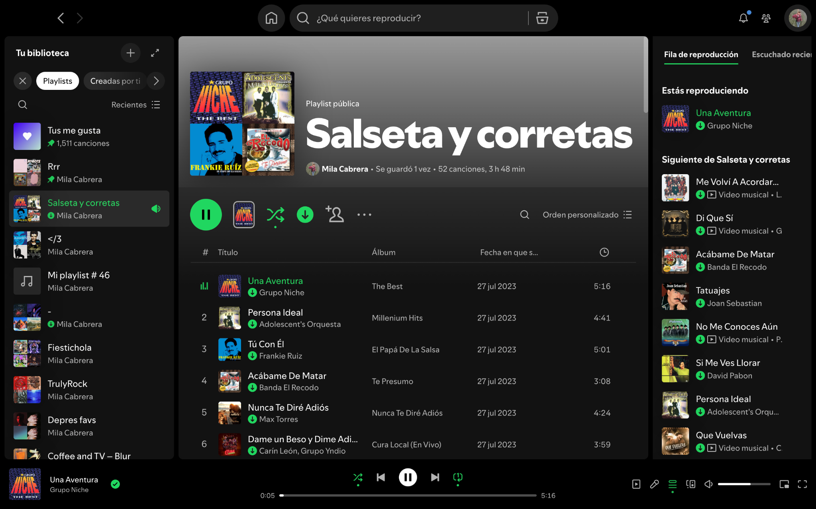
Evidencia bug caso de prueba HU7
Se puede observar que no hay modificaciones en la fila de reproduccion que indiquen que la cancion vaya a sonar nuevamente.

Slide 2
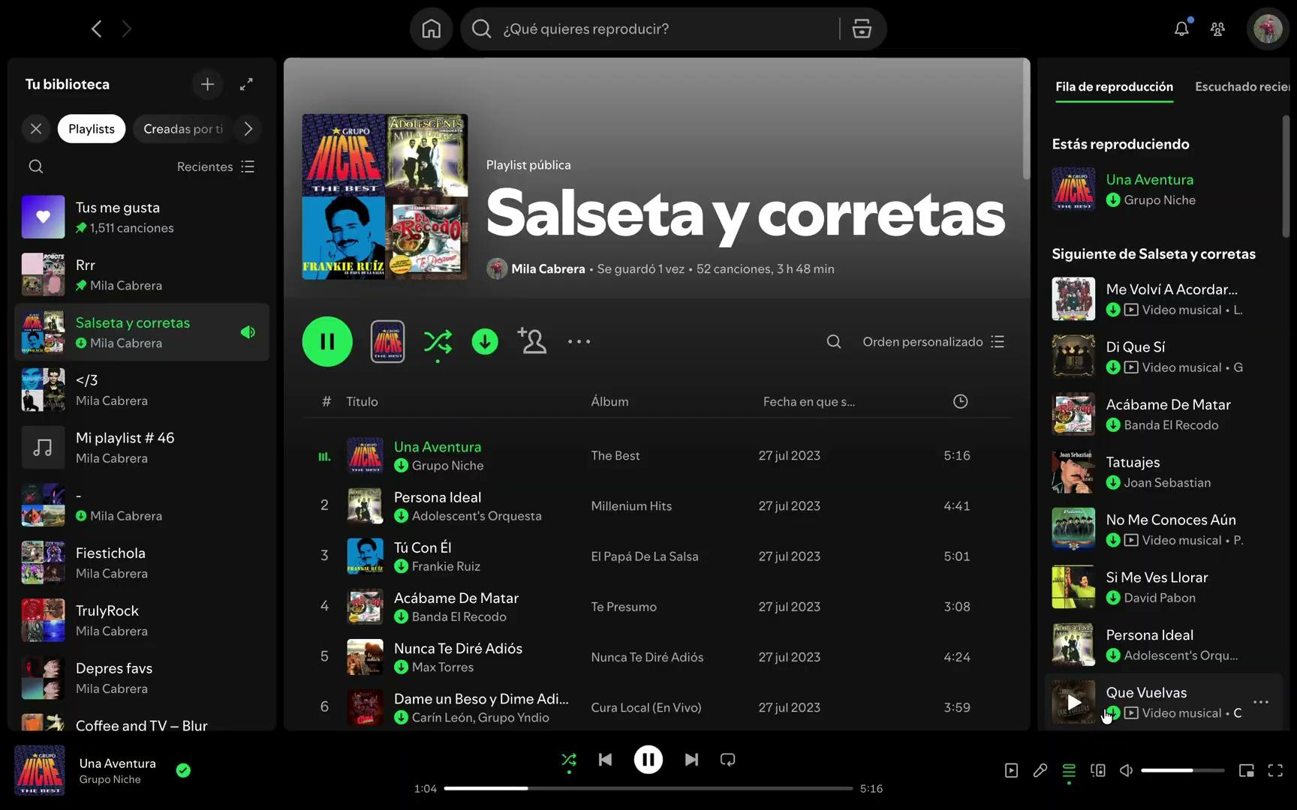
Video de evidencia caso de prueba HU7

